Slide 1
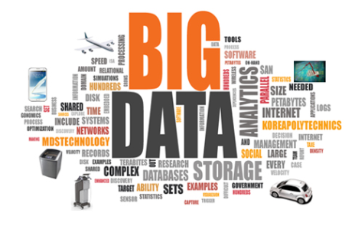
이미지 인식하기 (딥러닝 기초)
1/20

Slide 2
머신러닝이란? (1)
사람의 두뇌가 가진 중요한 능력인 판단 능력을 확장하여, 보다 빠르고 정확하게 의사 결정할 수 있도록 도와주는 기술
즉, 사람의 두뇌와 비슷하게 의사 결정할 수 있도록 구현 기술

Slide 3
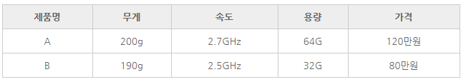
머신러닝이란? (2)
이 중에 어떤 컴퓨터를 구매하는 것이 좋은가?
구매의 기준은 무엇인가?
가격? 처리속도? 무게?

Slide 4
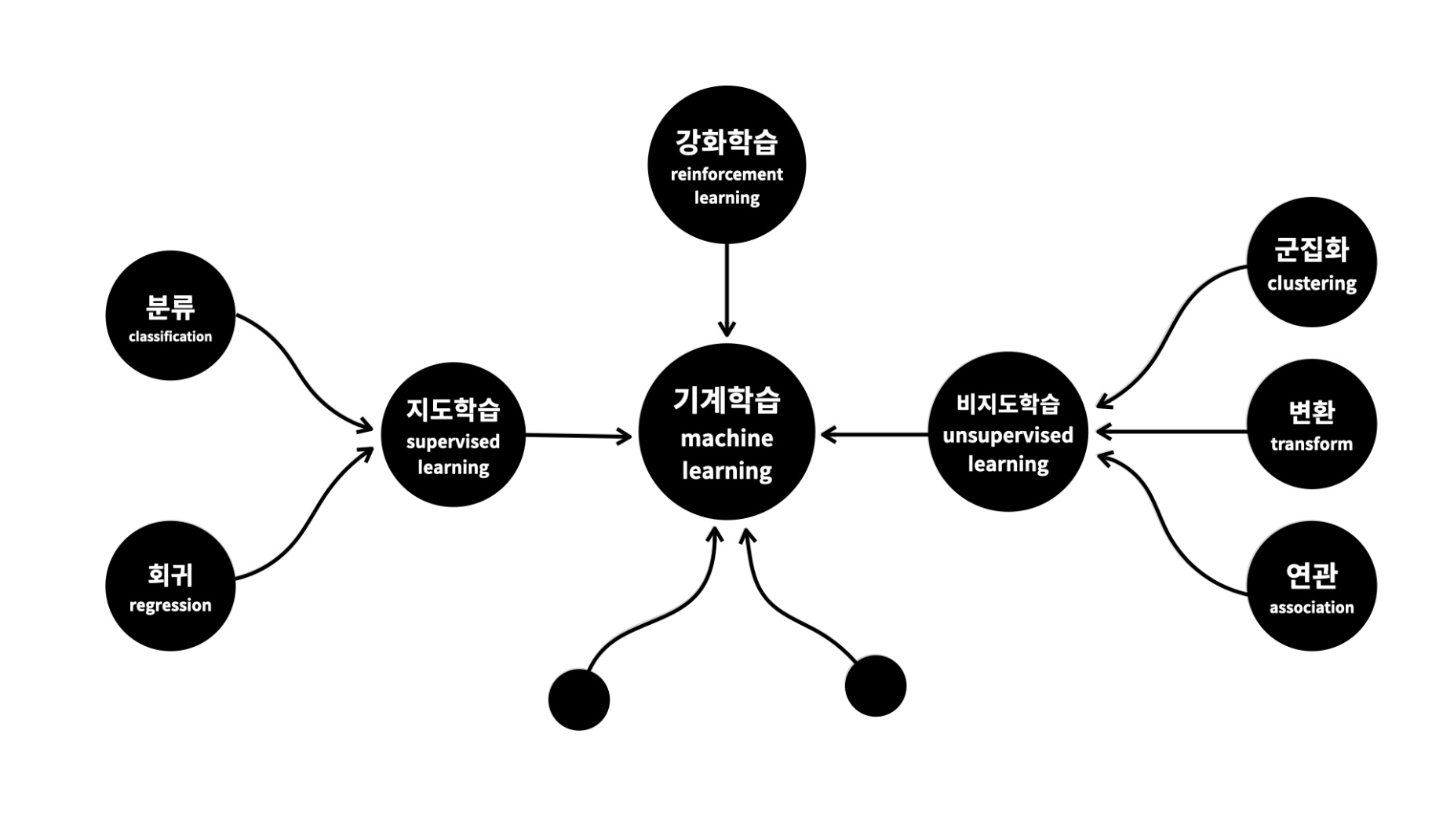
머신러닝 분류
크게 강화학습, 지도학습, 비지도학습으로 분류됨

Slide 5
지도학습이란?
교수가 학생을 지도하는 것처럼 개발자가 컴퓨터를 지도하는 방법
문제집과 답을 학생에게 제공하여 학습시키는 것과 같이 컴퓨터도 학습시켜 컴퓨터가 이해하는 학습 모델을 생성하는 방법
문제집을 많이 풀수록 정답율은 올라감
한번 풀었던 문제는 항상 정확한 답을 제시할 수 있음
유사 문제에 대한 답은 오답 확률이 적어짐

Slide 6
비지도학습이란?
지도학습 이외의 학습 방법으로 난이도 높은 머신러닝
제공되는 데이터를 기반으로 스스로 의사결정을 하도록 하는 방법
무언가에 대한 관찰을 통해 새로운 관계 및 의미를 제공
유사 데이터를 그룹핑하는 군집화, 연관성 분석 등 사용함
Cluster, Word2Vector, Centent2Vector 등
보통 자연어 처리 및 연관성 분석에 많이 활용됨

Slide 7
강화학습이란?
최근 가장 많은 연구가 진행되는 분야
지도학습과 유사한 개념으로 보다 정확한 결과를 제시하기 위해 스스로 학습하도록 하는 방법
문제집에 대한 답은 제공하지 않고, 스스로 그 답을 찾도록 하는 방법
자율 주행, 자동 주차 등 구현하는데 활용됨

Slide 8
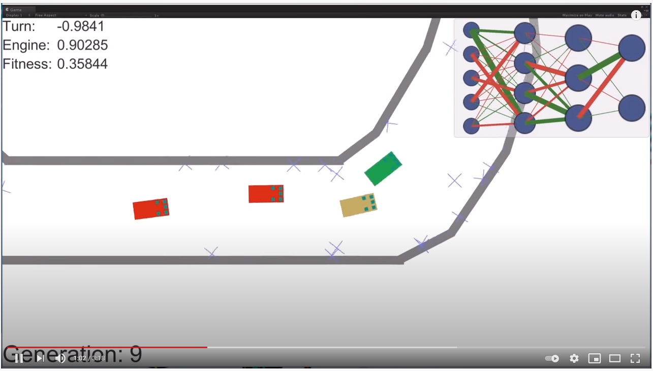
강화학습 예
자율 주행 예
https://youtu.be/Aut32pR5PQA

Slide 9
주요 인공지능 플랫폼
텐서플로우
구글에서 만든 플랫폼으로 다양한 인공지능 알고리즘 제공
OpenCV
인텔에서 개발하였으며, 객체 인식에 대해 가장 오래된 플랫폼
Tesseract
초기 HP에서 개발하였으며, 현재 오픈소스로 구글이 지원함
본 실습은 Tesseract 사용함

Slide 10
실습 내용
업로드 된 이미지 파일의 문자를 인식하고, 인식된 문자를 소리로 읽어주기
세부 기능
이미지 파일 업로드 및 업로드 폴더 생성
이미지 인식(OCR)
Tesseract 사용
문자 읽기(TTS : Text To Speech)
자바스크립트를 활용하여 브라우저 엔진사용

Slide 11
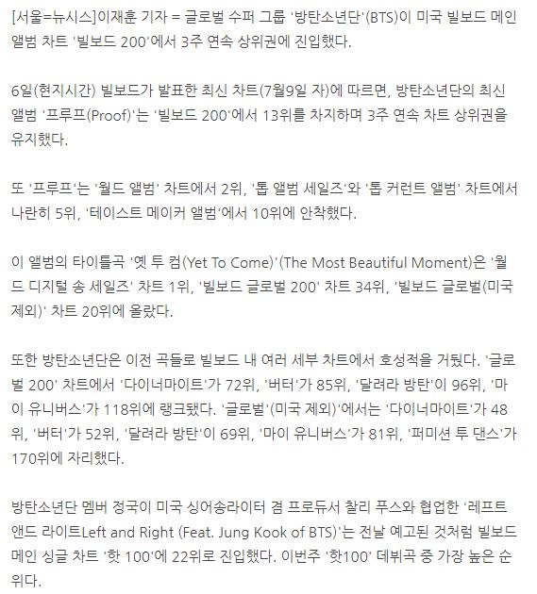
실습 데이터
네이버 신문기사 캡처

Slide 12
Tesseract란? (1)
초기 HP 연구소는 개발 문자인식(OCR)으로 개발됨
C언어와 C++ 혼합되어 만들었으나, 현재 C++통합
2000년 초반 HP로부터 지원 중단되어 프로젝트가 업데이트되지 않았지만, 2006년 이후 구글 지원으로 업데이트시작
Tesseract 3.x 단순 알고리즘을 통한 문자 인식
Tesseract 4.x 부터 학습 기반으로 딥러닝 알고리즘 적용
적용된 알고리즘 LSTM

Slide 13
Tesseract란? (2)
최근 딥러닝 기술들은 학습데이터를 기반으로 정확도를 높이는 방법을 활용
Tesseract는 문자인식을 위한 학습한 데이터 제공

Slide 14
Tesseract란? (3)
Tesseract 학습 모델 3가지를 제공함
Tessdata
학습을 위한 기본 모델
Tessdata-fast
정확도보단 인식 속도를 중심으로 개발된 학습 모델
연산을 위한 데이터 타입을 Integer로 사용하여, 소수점 이하 연산 결과를 포기함
Tessdata-best
가장 인식률(정확도) 높은 학습모델
연산을 위한 데이터 타입을 float로 사용하여, 소수점 이하 연산 처리함
단, 인식 속도가 가장 느림
본 실습은 교육으로 속도를 크게 고려하지 않기에 Tessdata-best 학습모델 사용

Slide 15
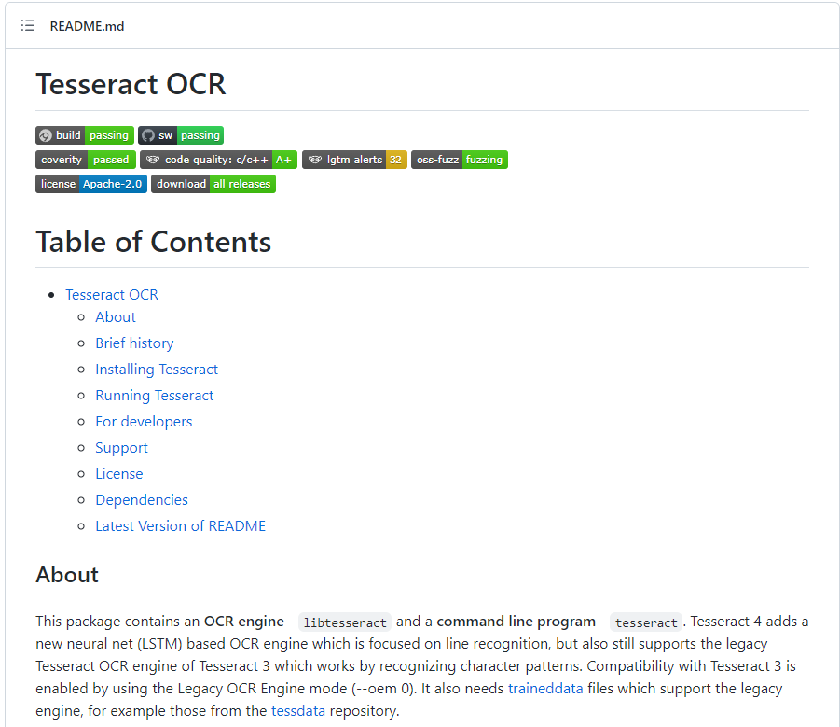
Tesseract 홈페이지
GitHub에 정보 공개
https://github.com/tesseract-ocr/tesseract

Slide 16
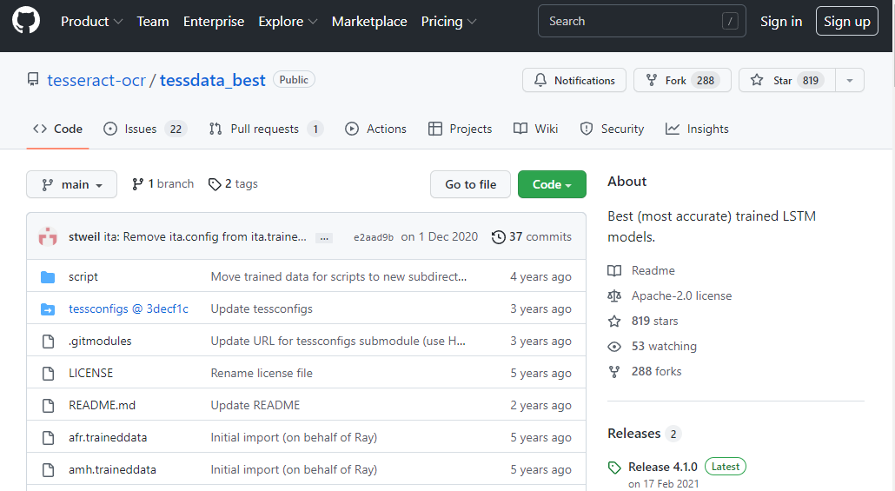
Tesseract-best 학습 모델 다운로드 (1)
학습모델은 사람의 학습된 뇌와 같이 컴퓨터가 데이터를 학습하고, 그 학습 결과를 생성한 파일
https://github.com/tesseract-ocr/tessdata_best

Slide 17
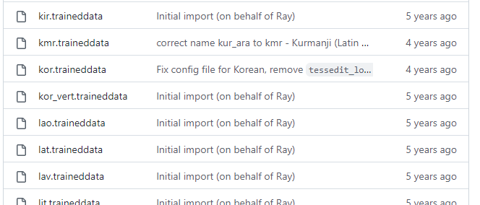
Tesseract 학습 모델 다운로드 (2)
한국어 인식을 위한 학습모델 다운로드
한국어 인식을 위해 학습한 학습모델 파일
최근 자연어처리분야는 LSTM과 Bert 알고리즘 많이 사용하는 추세
Tesseract는 LSTM을 활용함
kor.traineddata : 가로로 작성된 문자인식용 학습모델
kor_vert.traineddata = > 세로로 작성된 문자인식용 학습모델

Slide 18
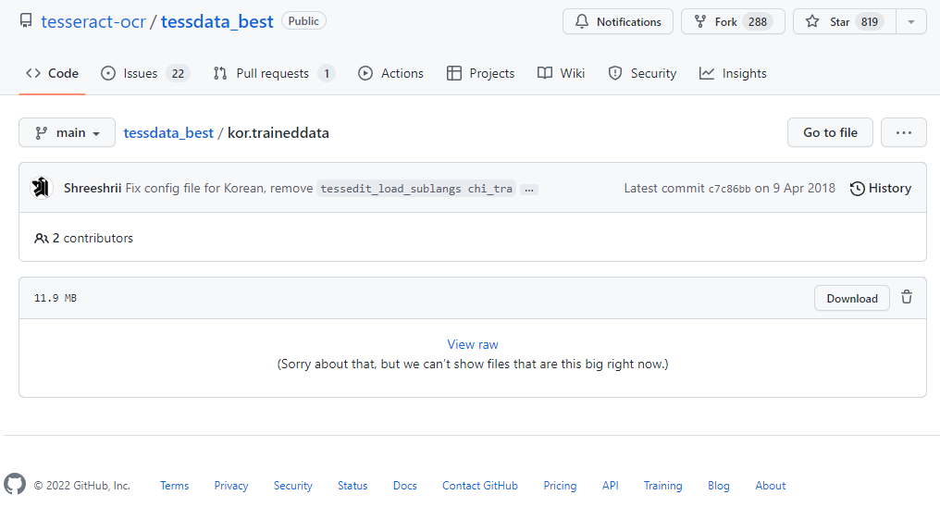

Tesseract 학습데이터 다운로드 (3)
kor.traineddata 학습 모델 다운로드
다운로드된 학습 모델

Slide 19
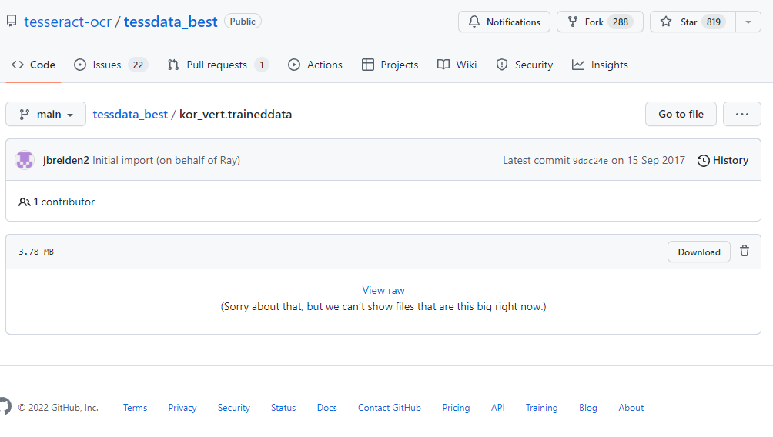
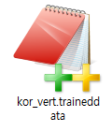
Tesseract 학습데이터 다운로드 (4)
kor_vert.traineddata 학습 모델 다운로드
다운로드된 학습 모델

Slide 20
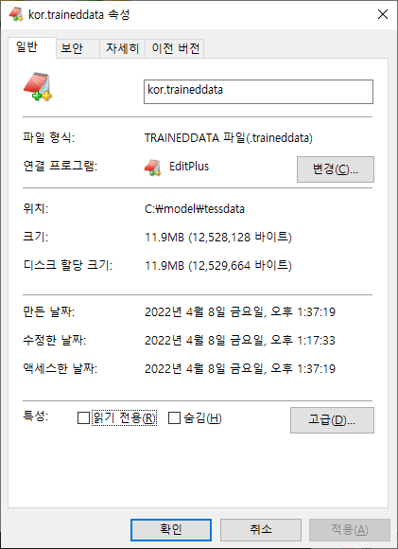
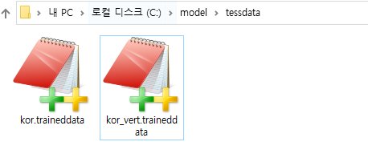
Tesseract 학습데이터 전용 폴더 생성 및 복사
C:\model\tessdata 폴더 생성
model 폴더 생성
tessdata 폴더 생성

Slide 21
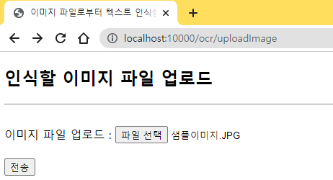
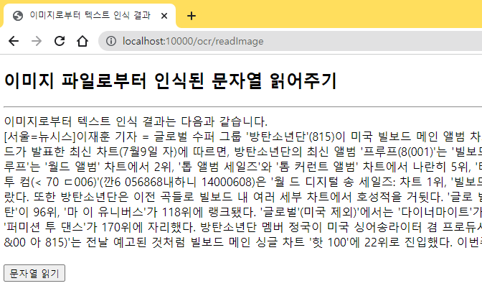

문자열 인식 및 읽기
이미지 파일 업로드하고, 문자열 인식

Slide 22
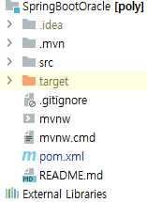
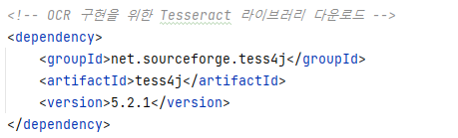
Pom.xml - Tesseract 라이브러리 추가
Tesseract 5.x 버전 추가

Slide 23
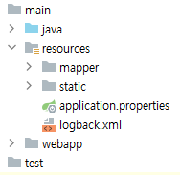

문자열 인식 및 읽기 – 환경설정
application.properties
모델 파일 위치 설정
변수명은 내 맘대로 정함

Slide 24
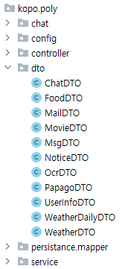
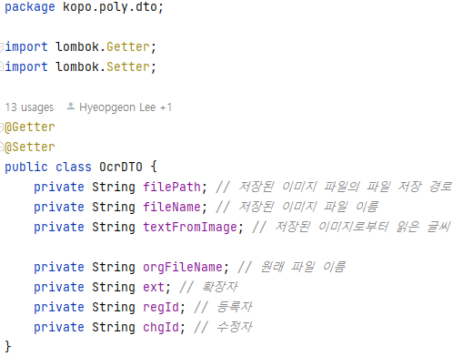
문자열 인식 및 읽기 – DTO

Slide 25
문자열 인식 및 읽기 – Mapper
DB를 사용하지 않음
따라서 Mapper 구현은 하지 않음
문자열 인식 실습 완료 후, 과제로 낼 예정

Slide 26
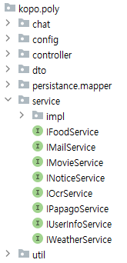
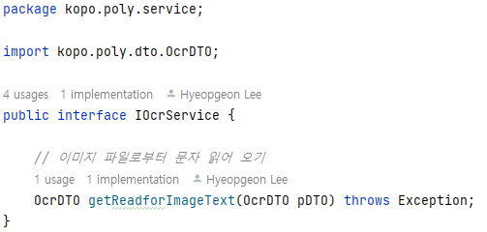
문자열 인식 및 읽기 – 서비스 인터페이스
Service 역할
업로드된 파일을 Tesseract로 이미지 인식결과 반환

Slide 27
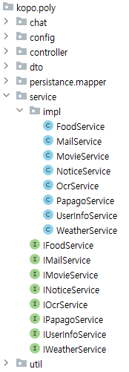
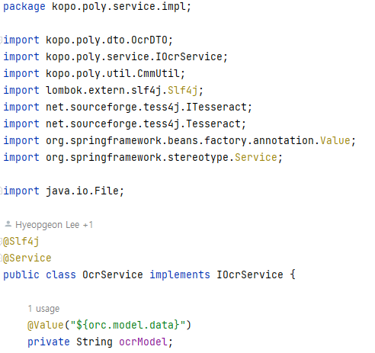
문자열 인식 및 읽기 – 서비스 자바 (1)
Application.propertise

Slide 28
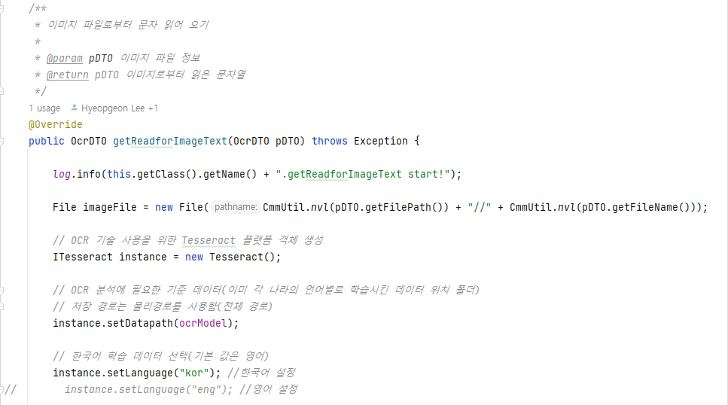
문자열 인식 및 읽기 – 서비스 자바 (2)
Controller에서 업로드한 파일
Tesseract 홈페이지에서 다운로드한
학습모델 파일들을 위치 설정
인식할 언어 설정 및 글씨 읽기
한국어 : kor / 영어 : eng

Slide 29
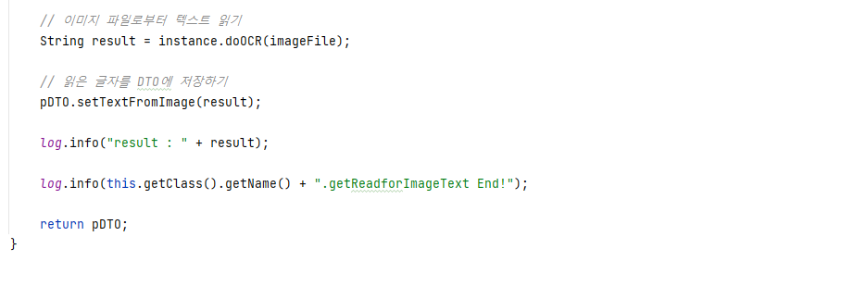
문자열 인식 및 읽기 – 서비스 자바 (3)
글씨 인식하기

Slide 30
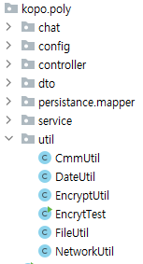
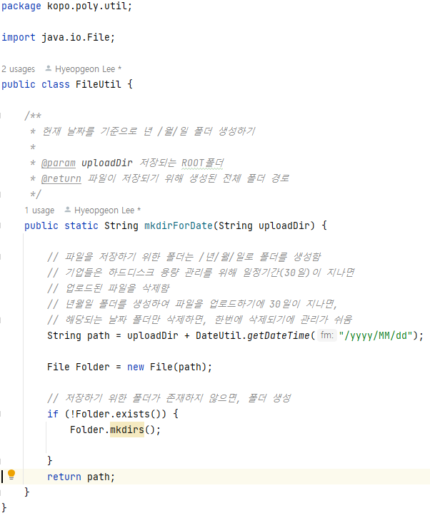
이미지가 저장될 폴더 만들기- FileUtil (1)
업로드할 파일을 저장할 폴더를 /년/월/일로 생성
한 개의 폴더에 방대한 양의 파일이 존재하면 파일을 읽는데 속도가 현저하게 떨어짐
기업은 이러한 현상을 최소화하기 위해 /년/월/일로 폴더 생성해서 관리함

Slide 31
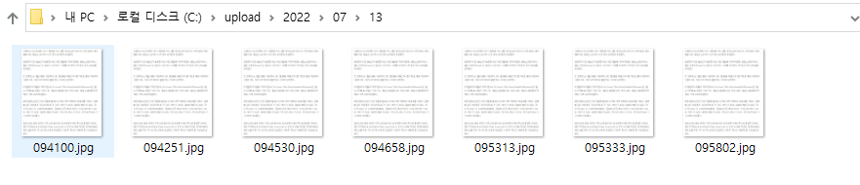
이미지가 저장될 폴더 만들기- FileUtil (2)
/년/월/일 폴더가 생성되는 예
파일명은 서버에 저장된 시간
C:\upload\2022\07\13

Slide 32
문자열 인식 및 읽기 – Controller (1)
Controller 역할
문자 인식을 위한 이미지 파일을 서버에 업로드
업로드된 이미지 파일의 문자를 인식하기위해 Service 호출

Slide 33
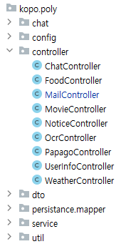
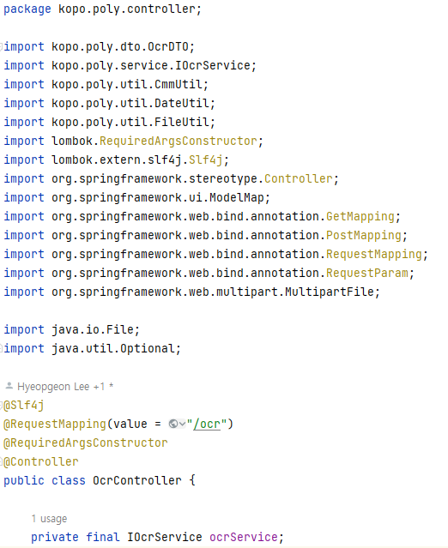
문자열 인식 및 읽기 – Controller (1)

Slide 34
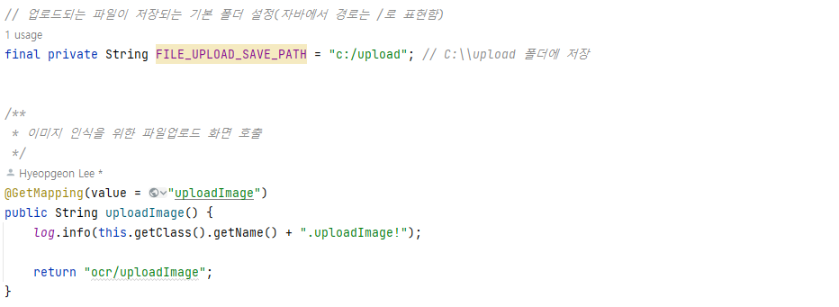
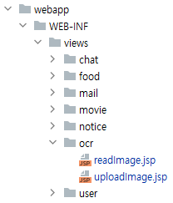
문자열 인식 및 읽기 – Controller (2)
업로드 폴더 설정 및 파일업로드 화면
크롬에서 업로드한 이미지 파일이 저장되는 폴더
폴더명은 변하지 않는 값이기에 상수로 선언함
톰켓(웹서버)에서만 바라보는 폴더
Controller 실행이 끝나고,
호출할 JSP 파일

Slide 35
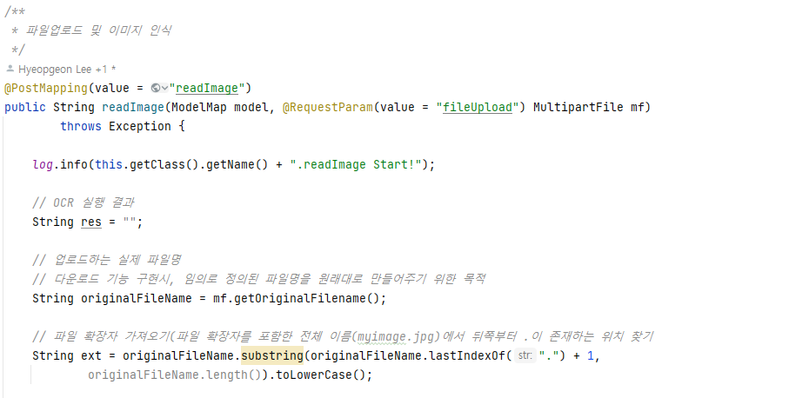
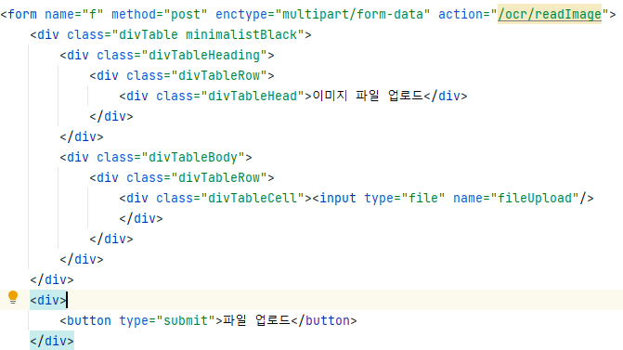
문자열 인식 및 읽기 – Controller (3)
파일 업로드 및 문자열 인식 (1)
스프링 프레임워크는 파일 업로드 기능 제공
추후 만들 JSP파일의 업로드를 위한
<input type=“file”>의 name 이름
추후 만들 이미지 업로드용
JSP 코드

Slide 36
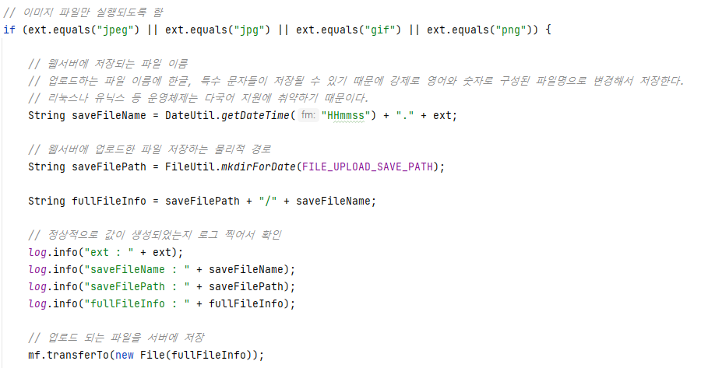
문자열 인식 및 읽기 – Controller (4)
파일 업로드 및 문자열 인식 (2)
업로드할 폴더 생성
스프링 프레임워크가 제공하는 파일 업로드 함수

Slide 37
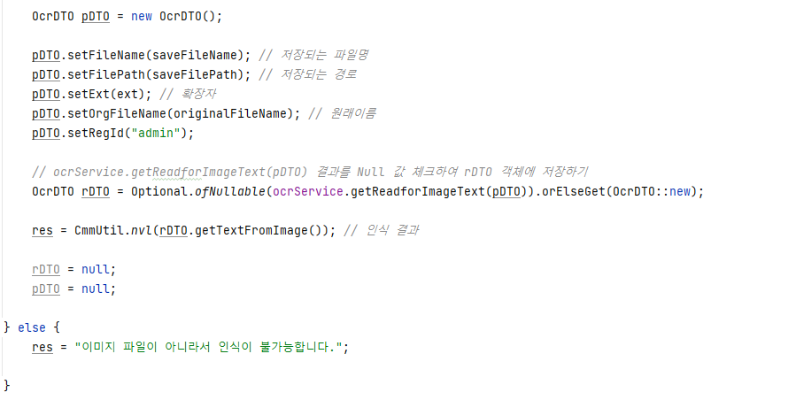
문자열 인식 및 읽기 – Controller (5)
파일 업로드 및 문자열 인식 (3)

Slide 38
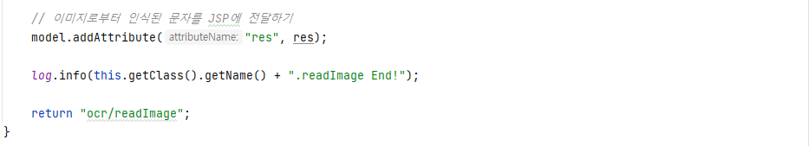
문자열 인식 및 읽기 – Controller (6)
파일 업로드 및 문자열 인식 (4)
JSP에 값 전달하기
Controller 실행이 끝나고,
호출할 JSP 파일

Slide 39
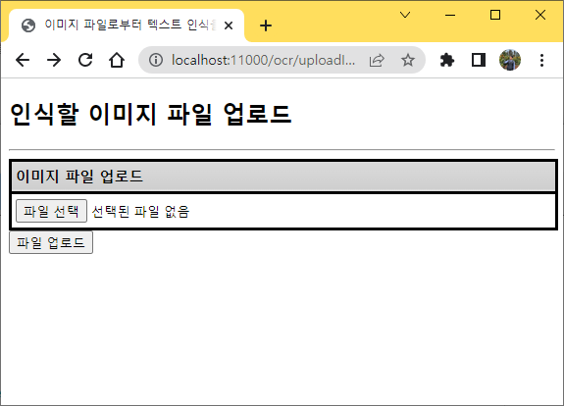
문자열 인식 및 읽기 – 이미지 업로드 화면

Slide 40
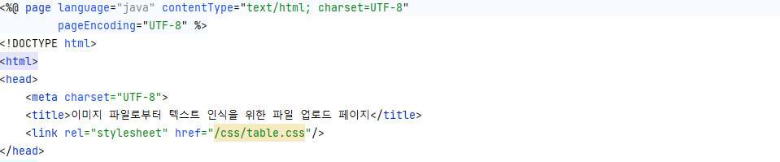
문자열 인식 및 읽기 – 이미지 업로드 화면 소스 (1)

Slide 41
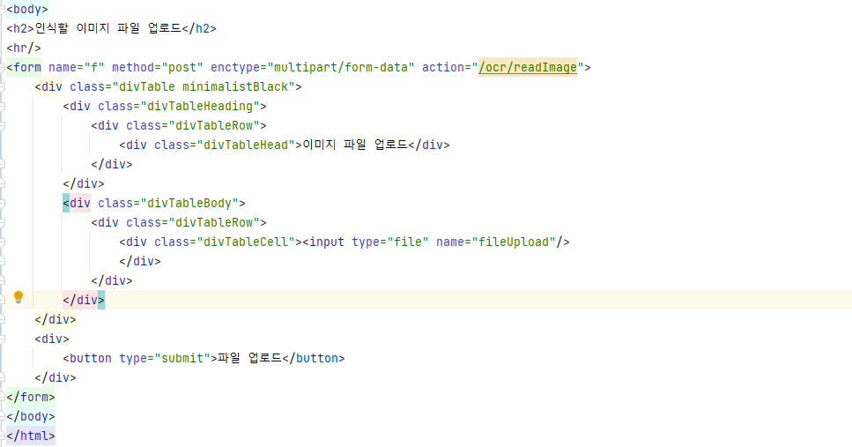

문자열 인식 및 읽기 – 이미지 업로드 화면 소스 (2)
파일 업로드 구현시 enctype="multipart/form-data“ 필수 선언
전송되는 데이터를 이진수로 변경해서 전달하는 기능임
OcrController

Slide 42
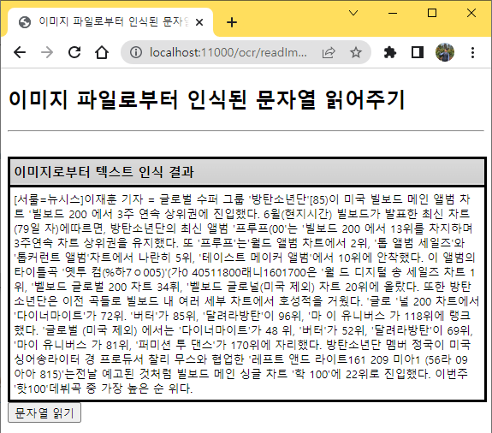
문자열 인식 및 읽기 – 문자 읽어주기 화면

Slide 43
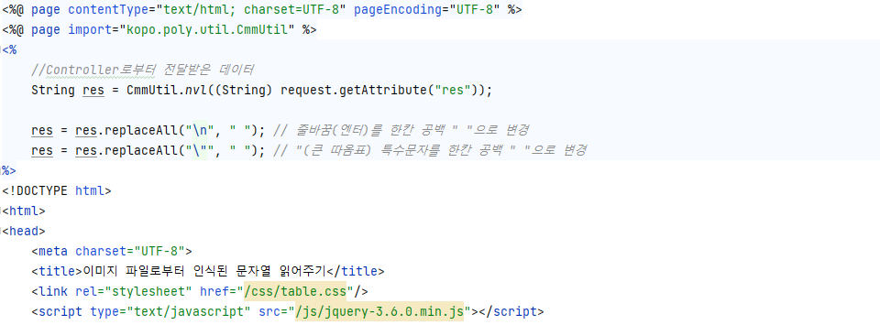
문자열 인식 및 읽기 – 문자 읽어주기 (1)
인식된 문자열은 줄바꿈, 큰 따옴표가 존재하여,
자바스크립트에서 변수 처리가 불가능하기에 공백으로 변경함

Slide 44
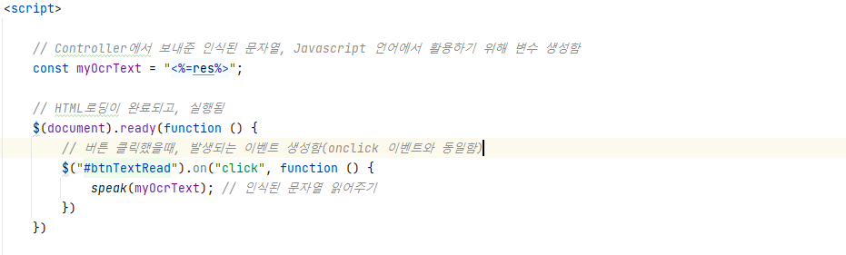
문자열 인식 및 읽기 – 문자 읽어주기 (2)
자바에서 전달받은 값(인식된 문자열)을
자바스크립트 변수에 값 넣어주기

Slide 45
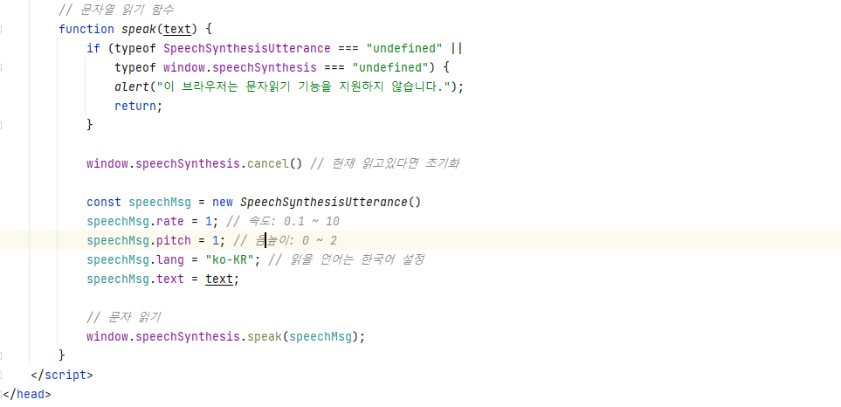
문자열 인식 및 읽기 – 문자 읽어주기 (3)

Slide 46
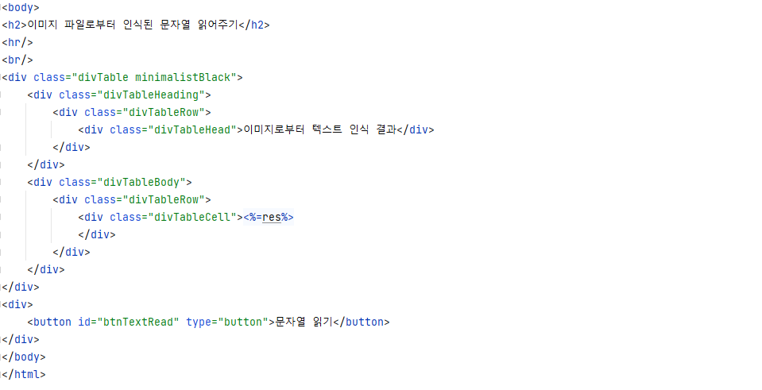
문자열 인식 및 읽기 – 문자 읽어주기 (4)

Slide 47
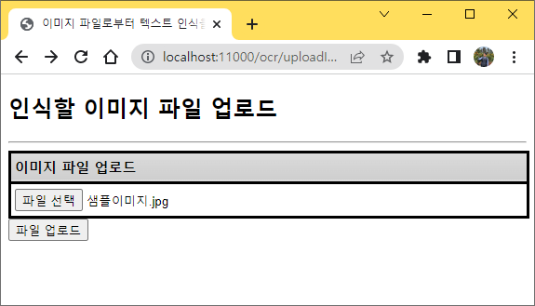
문자열 인식 및 읽기 – 실행 (1)
http://localhost:11000/ocr/uploadImage

Slide 48
문자열 인식 및 읽기 – 실행 (2)

Slide 49
에러 메시지 예1 (컴파일러 에러)
Tessract는 C언어로 개발되어 컴파일러가 반드시 필요함
Tessract가 요구하는 컴파일러가 설치되지 않거나 오류 발생한 경우, 정상 동작 불가능

Slide 50
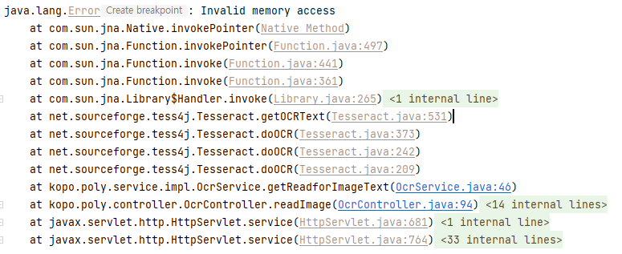
에러 메시지 예2 (모델 파일 로딩 실패)
설정된 모델 파일 로딩 실패
발생원인
다운받은 파일이 100% 완전하게 다운 실패한 경우
폴더 경로 오타

Slide 51

과제. 이미지 인식결과를 DB에 저장하시오.

Slide 52
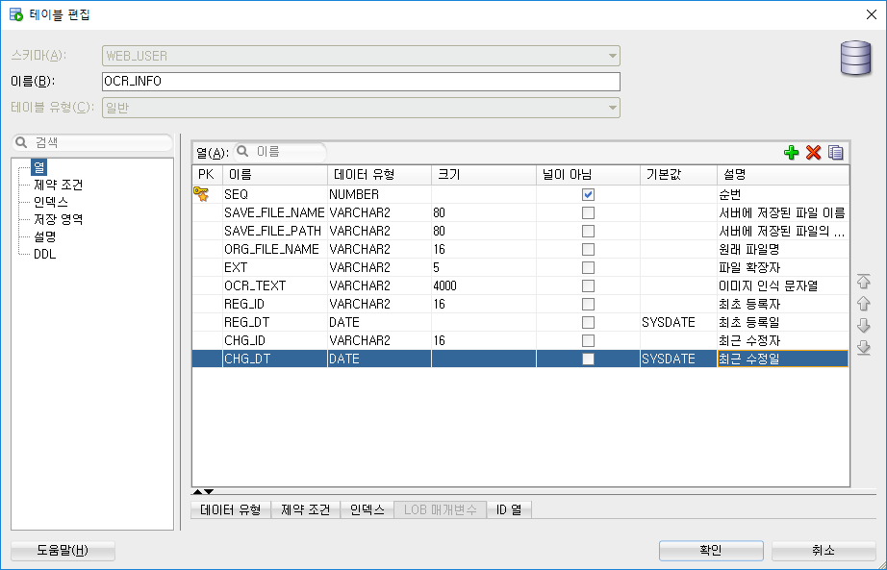
과제. 이미지 인식결과 DB 저장구조

Slide 53
Q&A
감사합니다

